Slide 1
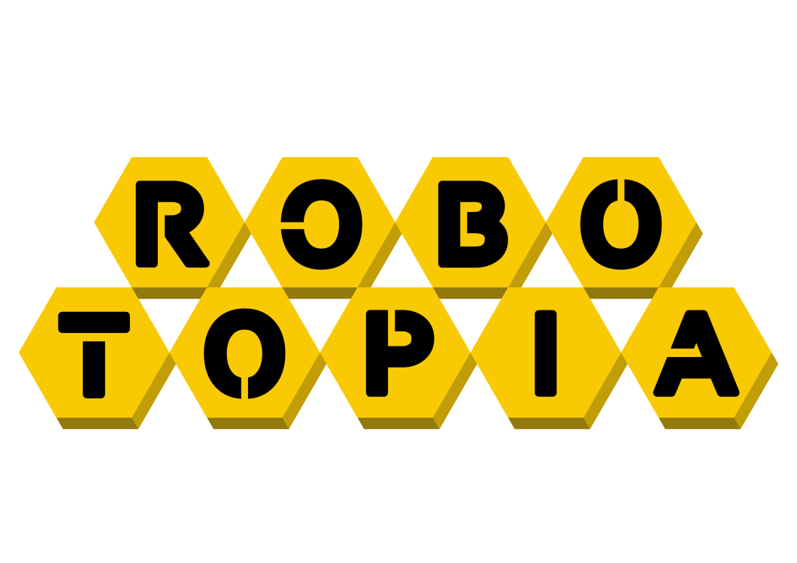
컨 셉 기 획 서
Team Arthas

Slide 2


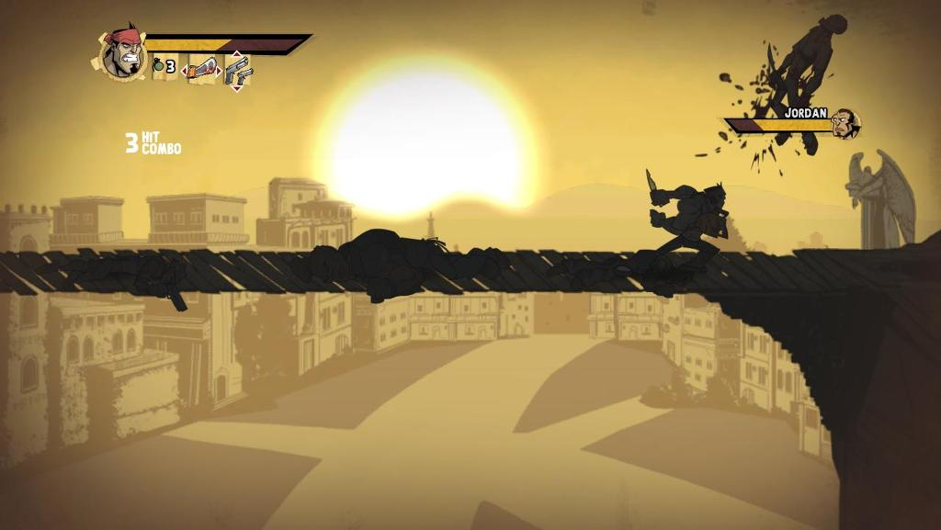
로그 라이크
횡 스크롤 액션RPG
록맨
ROGUE LEGACY
매니아들을 위한 인디게임

Slide 3
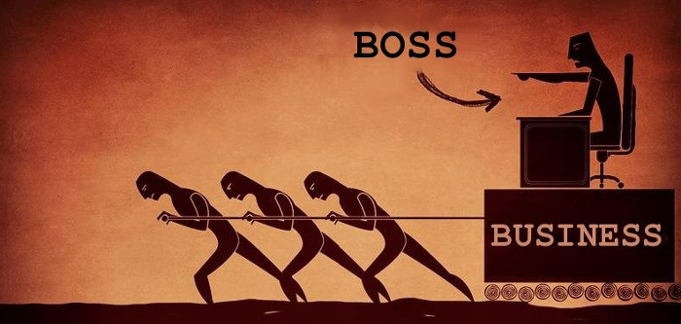
핵심 재미
유전, 계승 요소
한정된 자원 관리
절차적으로 생성되는 보스
알찬 스토리

Slide 4
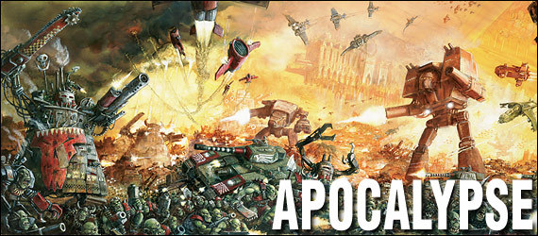
스토리
세기 말, 포스트 아포칼립스.
육체를 버릴 수 밖에 없는 인간들.
본래의 지구, 인간의 육체로 돌아가고자 하는 과학자들.
불멸의 신화, 부활에 대한 믿음으로 뭉친 신흥 종교.
마지막 남은 에너지 자원, 스팀.
스팀 정제기에 문제가 발생하여 자원공급에 문제가 발생.

Slide 5
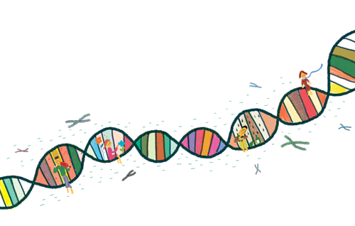
게임 메커니즘
유전(계승) 시스템
죽어서도 유지(계승)되는 돈과 정보.
비트코인
필드의 컴퓨터나 시체의 데이터 슬롯에서 비트 코인을 채굴한다.
더 좋은 기계 몸을 얻기 위해서는 더 많은 비트코인이 필요하다.
스토리 조각
하나하나는 비트덩어리지만 모으면 단편적인 정보가 된다.
업적, 진 엔딩 등을 달성하기 위한 과제가 된다.

Slide 6
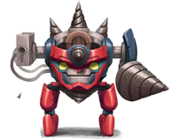
게임 메커니즘
전투 시스템
한정된 자원
플레이어의 기계 몸은 스팀자원을 원동력으로 한다.
스팀이 모두 바닥나면 더 이상 진행하지 못하고 다시 처음으로 돌아간다.
이동을 제외한 모든 행동(공격, 비행, 발사)은 스팀에너지를 소모한다.
적을 물리치거나 오브젝트를 열면 스팀에너지를 얻을 수 있다.
기어 장치
절전 – 일반 – 과열의 3단 기어
적을 효과적으로 물리치는 장치. (EX 과열 상태는 넉백되지 않는다.)
적절한 기어 전환으로 자원사용의 효율을 극대화 할 수 있다.

Slide 7

게임 메커니즘
맵(지형) 시스템
랜덤 맵 구현
플레이할 때마다 절차적으로 생성되는 새로운 맵을 제공.
플레이 중에도 현재 위치와 목표 좌표가 지속적으로 갱신
영화 큐브와 같은 시스템.
흔들리기 전에 골에 도달한 유저에게는 어드벤테이지.
도달하지 못한 유저에게는 알 수 없는 미궁을 탐험하는 쫄깃한 재미.

Slide 8
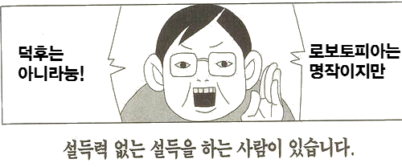
플레이 시나리오
자신만의 키트(기계 몸)를 만들어나가며 애착을 갖는다.
다음 레벨로 진행 하려다 높은 난이도의 벽에 부딪힌다.
탐사를 통해 비트코인과 설계도를 모아서 더 강한 키트를 구매하려 노력한다.
쥐꼬리만한 자원을 가지고 최대한 버티면서 아이템을 모은다.
한번 다 깨면 또 다시 새롭게 나타난 보스와의 새로운 전투
조금씩 스토리에 관심을 갖고 우리 게임의 덕후로 변모.

